Slide 1
raciocínio probabilístico
O Vingador do Futuro [Total Recall] (1990)
MAC 425 / 5739
Inteligência Artificial
Cap. 13 e 14 do AIMA

Slide 2
contexto
✔︎ Parte I - Busca em espaço de estados
✔︎ Parte 2 – Inferência lógica
Parte 3 - Raciocínio Probabilístico
Raciocínio estático
Raciocínio temporal
Tomada de decisão sob incerteza
Parte 4 - Aprendizado de máquina

Slide 3
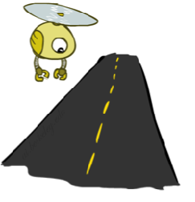
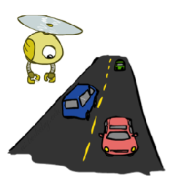
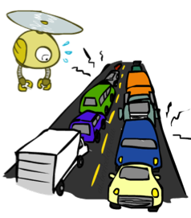
probabilidade
Medida de incerteza
Incerteza é mais que desconhecimento (não saber)
Estabelece uma ordem entre mundos possíveis
Permite estimar eventos incertos
Permite raciocínio com conhecimento vago
Provavelmente, se a grama está molhada então choveu
0,15
0,5
0,35

Slide 4
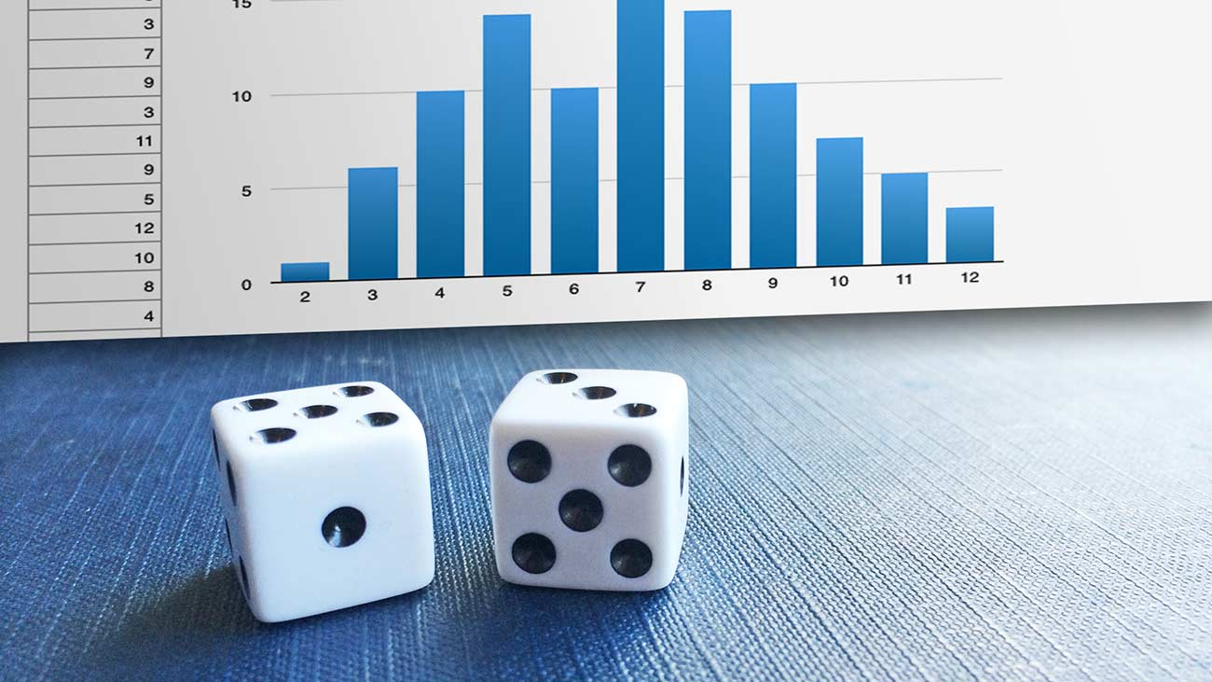
incerteza
Evidência: Parte observável do mundo (sensores, sintomas)
Desconhecido: Parte não observável (localização de objetos, evento futuro, comportamento de adversário)
Modelo: Relação entre evidência e desconhecido
Probabilidades: arcabouço para tratar conhecimento certo e incerto, e crenças

Slide 5
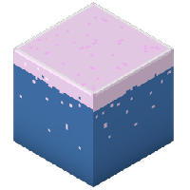
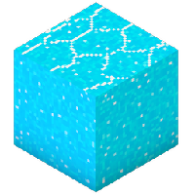
Frozen lake
“The agent controls the movement of a character in a grid world. Some tiles of the grid are walkable, and others lead to the agent falling into the water. Additionally, the movement direction of the agent is uncertain and only partially depends on the chosen direction. The agent is rewarded for finding a walkable path to a goal tile.”
Vamos supor que ao mover, agente cai 40% das vezes (permanece na mesma célula) e 10% ele desliza duas células na direção do movimento
baseado em https://gym.openai.com/envs/FrozenLake-v0/

Slide 6
adiante
0,4
0,1
0,5

Slide 7
Observabilidade parcial
Gridworld com poços
Agente só observa células vizinhas e atual
Objetivo: Alcançar ouro ileso

Slide 8
T(s0, )

Slide 9
0,4
T(s0, )
0,1
0,2
0,1
0,2

Slide 10
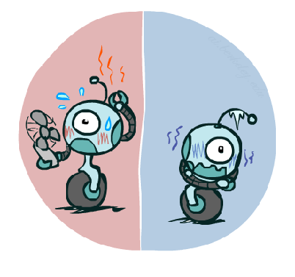
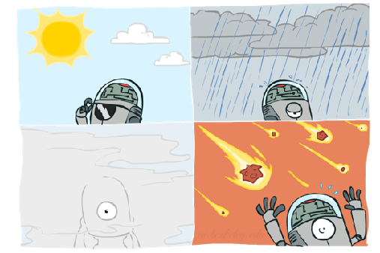
probabilidade Discreta
Espaço amostral contém todos os resultados possíveis
Dado: ⚀, ⚁, ⚂, ⚃, ⚄, ⚅
Temperatura: quente, frio
Clima: ensolarado, chuvoso, nublado, fim do mundo
Evento: subconjunto do espaço amostral
Número PAR = {⚁, ⚃, ⚅}
Clima SEGURO = {ensolarado, chuvoso, nublado}
🎲

Slide 11
função de probabilidade
Associa valor não-negativo a cada evento
medida de incerteza sobre evento
Evento | Prob
quente | 0,8
frio | 0,2
Evento | Prob
⚀ | 1/6
⚁ | 1/6
⚂ | 1/6
⚃ | 1/6
⚄ | 1/6
⚅ | 1/6
🎲
Evento | Prob
ensolarado | 0,6
chuvoso | 0,1
nublado | 0,3
fim do mundo | 0

Slide 12
axiomas
Normalização:
Prob(Espaço Amostral) = 1
Prob({⚀, ⚁, ⚂, ⚃, ⚄, ⚅}) = 1
Prob({quente, frio}) = 1
Aditividade
Se A ∩ B = ∅, então Prob(A ∪ B) = Prob(A) + Prob(B)
Prob({⚀,⚁,⚂,⚃,⚄,⚅}) = P(⚀) + P(⚁) + P(⚂) + P(⚃) + P(⚄) + P(⚅)
Prob(PAR) = P(⚁) + P(⚃) + P(⚅)

Slide 13
propriedades
P(S) = P(S ∪ ∅) = P(S) + P(∅) = 1 ⇒ P(∅) = 0
P(¬A) = P(S-A) = P(S) - P(A) = 1 - P(A)
P(A ∪ B) = P( (A - A ∩ B ) ∪ (B - A ∩ B) ∪ (A ∩ B) ) = P(A) + P(B) - P(A ∩ B)
P(B)
P(A)
P(A∩B)

Slide 14
exercício
Prove que se A ⊆ B então P(A) ≤ P(B)
P(B)
P(A)

Slide 15
exercício solução
Prove que se A ⊆ B então P(A) ≤ P(B)
A ⊆ B ⇒ B = A + (B - A), A ∩ (B-A) = ∅
⇒ P(B) = P(A + (B-A)) = P(A) + P(B-A) ≥ P(A)
pois P(B-A) ≥ 0
P(B)
P(B-A)
P(A)
=
+

Slide 16
interpretação frequentista
Probabilidade é a frequência relativa no longo prazo de observações de um experimento
P(A) = limN ⟼ ♾ N(A)/N
Jogar dado repetidamente: ⚁, ⚄, ⚀, ⚁, ⚂, ⚁, ⚀ ⚃, ⚄, ⚅, …
Prob(⚄) = limN ⟼ ♾ N(⚄)/N = 1/6
🎲

Slide 17
limitações
Experimento repetível é conceitual
Dado muda propriedades físicas cada vez que for jogado
Número finito de jogadas resulta em frequências distintas
Sequências de repetições podem não convergir
1,0,1,0,1,0,1,0,… N(A) para N par ≠ N(A) para N ímpar
Subjetividade: probabilidade do dólar subir
depende de quem está estimando

Slide 18
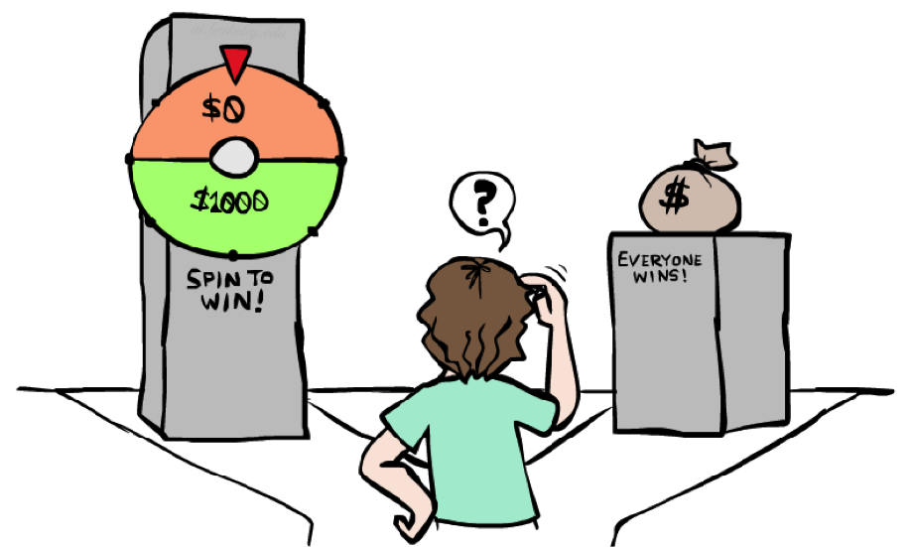
interpretação subjetiva
Probabilidade mede crença de agente na ocorrência de um evento
Prob(A) = X [sua probabilidade ≠ minha probalidade]
Aposta: Você recebe 1 unidade de probabilidade se evento A ocorrer, 0 se A não ocorrer
Para que valor X você seria indiferente entre a aposta e receber X?
A = Número PAR ⇒ X = ?

Slide 19
elicitação
roda de probabilidade
Probabilidade que roda pare em região A é proporcional a área
Ganha $100 se roda parar em região A
Prob(A) > roda parar em A?
Se sim, aumente A
Se não, diminua A
Prob(A) = (área A final)/(área total)
A

Slide 20
apostas e probabilidades
Uma aposta X:Y em um evento A paga $X para cada $Y apostado se A ocorre (mais o valor apostado), e $0 se ¬A ocorre
Se A ocorre com frequência p, o retorno médio é (X+Y)p-Y
O valor P(A) que nos torna indiferentes a entrar na aposta ou receber P(A) é (X+Y)*P(A)-Y=0 ⇒ P(A)=Y/(X+Y)
Podemos pensar cada avaliação P(A)=p/q como uma aposta (q-p):p em A
Ex.: P(A) = 0,3 é equivalente a aposta 7:3 em A

Slide 21
apostas INcoerentes (Dutch book)
Por que crenças devem satisfazer axiomas de probabilidade?
Se você aceita uma aposta 3:7 em A e uma aposta 6:4 em ¬A
P(A) = 0,7 P(¬A) = 0,4 ⇒ P(A) + P(¬A) ≠ 1
Aposta |  | A | ¬A
A | 3:7 | 3 | -7
¬A | 6:4 | -4 | 6
Retorno |  | -1 | -1
Dizemos que essa combinação de apostas leva a prejuízo certo (sure loss)

Slide 22
apostas coerentes
Por que crenças devem satisfazer axiomas de probabilidade?
Se você aceita uma aposta X:Y em A e uma aposta Y:X em ¬A
P(A) = Y/(X+Y) P(¬A) = X/(X+Y) ⇒ P(A) + P(¬A) = 1
Aposta |  | A | ¬A
A | X:Y | X | -Y
¬A | Y:X | -X | Y
Retorno |  | 0 | 0
Dizemos que essa combinação de apostas evita prejuízo certo (sure loss)

Slide 23
apostas incoerentes (dutch book)
Por que crenças devem satisfazer axiomas de probabilidade?
P(A) = 0,3 ⇒ P(¬A) = 0,7
P(A ∩ B) = 0,4
Equivalente a aposta 3:7 em ¬A
 | Aposta | A ∩ B | ¬A ∩ B | A ∩ ¬B | ¬A ∩ ¬B
¬A | 3:7 | -7 | 3 | -7 | 3
A ∩ B | 6:4 | 6 | -4 | -4 | -4
Retorno |  | -1 | -1 | -11 | -1

Slide 24
apostas coerentes
Por que crenças devem satisfazer axiomas de probabilidade?
P(A) = 0,3 ⇒ P(¬A) = 0,7
P(A ∩ B) = 0,2
Equivalente a aposta 3:7 em ¬A
 | Aposta | A ∩ B | ¬A ∩ B | A ∩ ¬B | ¬A ∩ ¬B
¬A | 3:7 | -7 | 3 | -7 | 3
A ∩ B | 8:2 | 8 | -2 | -2 | -2
Retorno |  | 1 | 1 | -9 | 1

Slide 25
coerência
Apostas que satisfazem P(A ∪ B) = P(A) + P(B) - P(A ∩ B) evitam prejuízo certo (sure loss)
Bayesianismo: Suas estimativas P(A) deveriam refletir disposição a tomada de decisões (p.ex., apostar em A) de forma não enviesada (sem querer ganhar nem perder de forma consistente)
Leis de racionalidade (como agente deve maximizar ganho de acordo com seu conhecimento)
Axiomas de Savage: Se você prefere uma aposta f a uma aposta g então existe Prob tal que Prob(f) > Prob(g)

Slide 26
probabilidade condicional
P(A)
Medida de incerteza assumindo que estado do mundo é parcialmente conhecido
P(B)
P(A∩B)
P(A|B)
Lê-se “PROB. de A Dado B”
Notes:
\Pr(A|B) = \frac{\Pr(A \cap B)}{\Pr(B)}

Slide 27
probabilidade condicional
Qual a probabilidade de um dado dar um número par dado que o número é primo
Espaço amostral {⚀, ⚁, ⚂, ⚃, ⚄, ⚅}
Pr(⚀)=Pr(⚁)=Pr(⚂)=Pr(⚃)=Pr(⚄)=Pr(⚅)=1/6
PAR = {⚁, ⚃, ⚅} PRIMO={⚁, ⚂, ⚄}
Pr(PAR|PRIMO) = Pr(PAR ∩ PRIMO)/Pr(PRIMO) = Pr(⚁)/Pr(PRIMO) = (1/6) / (1/2) = 1/3

Slide 28
probabilidade condicional
Muitas vezes mais fáceis de estimar/elicitar
Prob. que uma 3a. guerra mundial comece nos próximos 100 anos? Pr(A)
Prob. que uma 3a. guerra mundial comece nos próximos 100 anos dado que o planeta é atingido por um asteróide de grandes proporções no próximo mês? Pr(A|B)

Slide 29
probabilidade condicional
Muitas vezes mais fáceis de estimar/elicitar
Pr(C): Probabilidade de ter uma cárie
Pr(C|D): Probabilidade de ter uma cárie condicional em dor de dente

Slide 30
propriedades
0 ≤ Pr(A|B) ≤ 1
Se Pr(A) > 0 então Pr(A|A) = 1e Pr(A|¬A) = 0
Pr( Espaço amostral | A ) = 1
Pr(A ∪ B | C) = Pr(A|C) + Pr(B|C) - Pr(A ∩ B | C)
Pr( |B) pode ser visto como uma nova função de probabilidades

Slide 31
regra do produto
Pr(A ∩ B) = Pr(A|B)Pr(B) = Pr(B|A)Pr(A)
Permite decompor probabilidade de evento em probabilidades condicionais
Pr(PRIMO ∩ PAR) = Pr(PAR | PRIMO) Pr(PRIMO) = (1/3) * (3/6) = 1/6
Pr(“3a guerra”∩“Asteróide”) = Pr(“3a guerra” |“Asteróide”)Pr(“Asteróide”)

Slide 32
exercício
Urna contém 4 bolas pretas e 3 bolas brancas
Removemos duas bolas sequencialmente da urna
Qual a probabilidade de cada combinação?
Eventos B1: primeira bola é branca B2: segunda bola é branca P1: primeira bola é preta P2: segunda bonda é preta

Slide 33
exercício solução
Urna contém 4 bolas pretas e 3 bolas brancas
Removemos duas bolas sequencialmente da urna
Qual a probabilidade de cada combinação?
Eventos B1: primeira bola é branca B2: segunda bola é branca P1: primeira bola é preta P2: segunda bonda é preta
Solução
Pr(B1) = 3/7 Pr(P1) = 4/7
Pr(B2|B1) = 1/3 Pr(P2|B1) = 2/3
Pr(B2|P1) = 1/2 Pr(P2|P1) = 1/2
Pr(B1 ∩ B2) = Pr(B2|B1)P(B1) = 3/21 Pr(B1 ∩ P2) = 6/21
Pr(P1 ∩ B2) = Pr(P1|B2)P(B2) = 4/14 Pr(P1 ∩ P2) = 4/14

Slide 34
regra da cadeia
Podemos aplicar regra recursivamente para eventos mais complexos
Pr(A1 ∩ A2 ∩ … ∩ An) =
Pr(A1)Pr(A2|A1)…Pr(An|A1∩ … ∩ An-1)

Slide 35
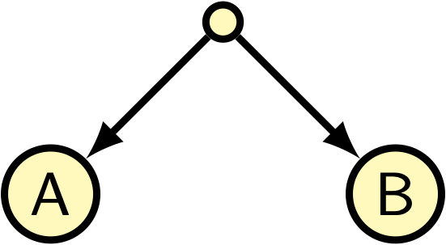
árvore de probabilidades
Representação gráfica de espaço de probabilidades
Cada nó representa evento, raiz é espaço amostral
Nós irmãos representam partições
Arcos são anotados com probabilidade condicional de evento dado eventos “ancestrais”
{⚀, ⚁, ⚂, ⚃, ⚄, ⚅}
P(A)=3/6
P(B)=3/6
{⚁, ⚃, ⚅}
{⚀, ⚂, ⚄}
Notes:
\begin{tikzpicture}[very thick]\sffamily
\tikzstyle{every node} = [draw,circle,inner sep=2pt,fill=yellow!30]
\node (S) at (0,0) {};
\node (A) at (-1,-1) {A};
\node (B) at (1,-1) {B};
\foreach \x/\y in {S/A,S/B} {
\draw[->,>=latex] (\x) edge (\y);
}
\end{tikzpicture}

Slide 36
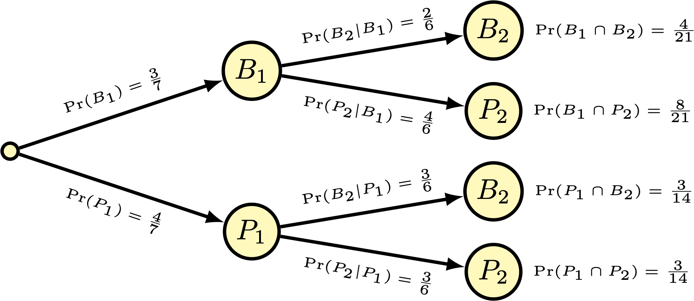
EXemplo
Urna contém 4 bolas pretas e 3 bolas brancas
Removemos duas bolas sequencialmente da urna
Qual a probabilidade de cada combinação?
Σ = 1
Σ = 1
Por que?
Notes:
\begin{tikzpicture}[very thick,->,>=latex]\sffamily
\tikzstyle{chance} = [draw,circle,inner sep=2pt,fill=yellow!30]
\node[chance] (S) at (0,0) {};
\node[chance] (B) at (3,1) {$B_1$};
\node[chance] (P) at (3,-1) {$P_1$};
\node[chance,label={right:\tiny$\Pr(B_1 \cap B_2) = \frac{4}{21}$}] (BB) at (6,1.5) {$B_1$};
\node[chance,label={right:\tiny$\Pr(B_1 \cap P_2) = \frac{8}{21}$}] (BP) at (6,0.5) {$B_2$};
\node[chance,label={right:\tiny$\Pr(P_1 \cap B_2) = \frac{3}{14}$}] (PB) at (6,-0.5) {$B_1$};
\node[chance,label={right:\tiny$\Pr(P_1 \cap P_2) = \frac{3}{14}$}] (PP) at (6,-1.5) {$B_2$};
\draw (S) edge node[sloped,above] {\tiny$\Pr(B_1)=\frac{4}{7}$} (B);
\draw (S) edge node[sloped,below] {\tiny$\Pr(P_1)=\frac{3}{7}$} (P);
\draw (B) edge node[sloped,above] {\tiny$\Pr(B_2|B_1)=\frac{2}{6}$} (BB);
\draw (B) edge node[sloped,below] {\tiny$\Pr(P_2|B_1)=\frac{4}{6}$} (BP);
\draw (P) edge node[sloped,above] {\tiny$\Pr(B_2|P_1)=\frac{3}{6}$} (PB);
\draw (P) edge node[sloped,below] {\tiny$\Pr(P_2|P_1)=\frac{3}{6}$} (PP);
\end{tikzpicture}

Slide 37
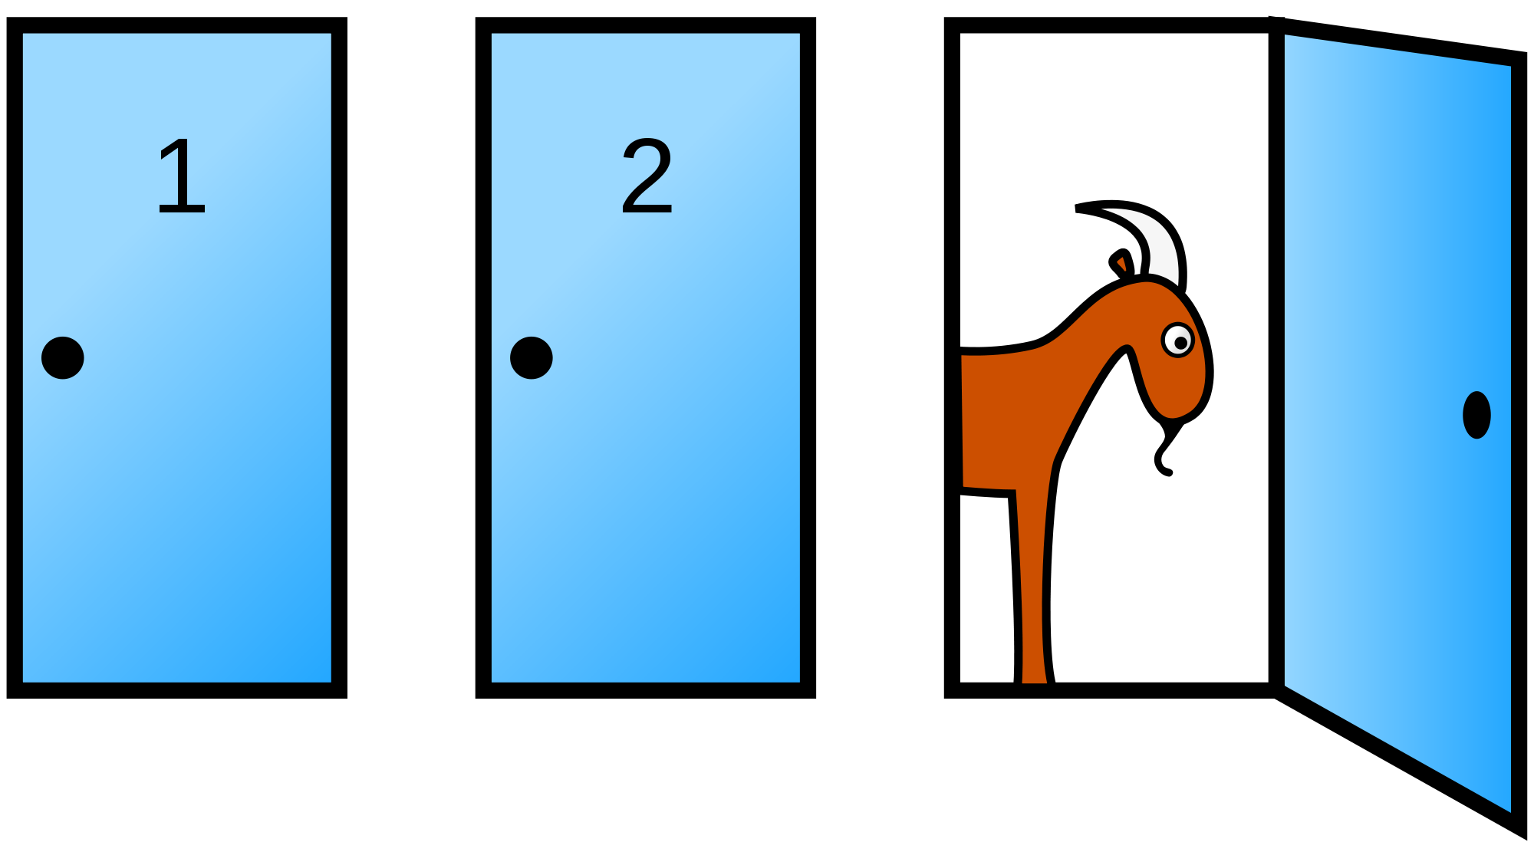
monty hall
2 portas contém cabras, 1 porta contém carro
Participante escolhe porta

Slide 38
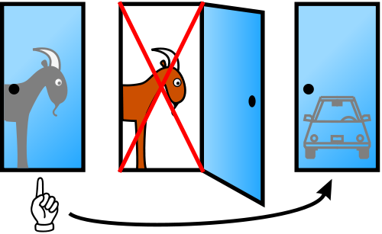
monty hall
Apresentador abre porta não contendo carro, e pergunta se participante deseja trocar de porta
O participante deve trocar de porta?

Slide 39
Monty Hall
Eventos: Porta contendo carro: C1, C2, C3 Porta revelada pelo apresentador: R1, R2, R3
Inicialmente: Pr(C1)=P(C2)=P(C3)=1/3
Pergunta: Ex.: Participante escolhe porta 1, apresentador revela porta 2; Pr(C1|R2) > P(C3|R2)?

Slide 40
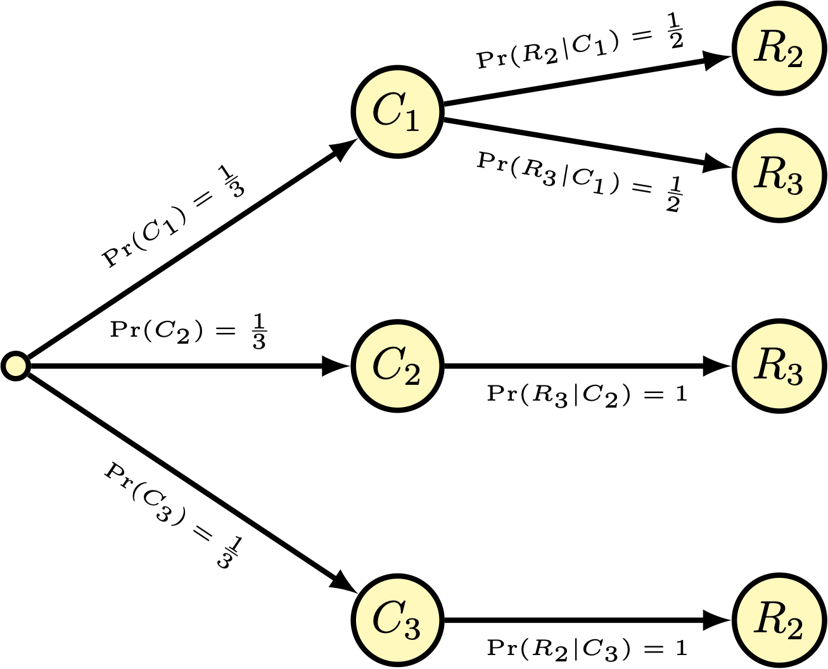
Monty hall
Árvore de probabilidades: Participante escolhe porta 1
Notes:
\begin{tikzpicture}[very thick,->,>=latex]\sffamily
\tikzstyle{chance} = [draw,circle,inner sep=2pt,fill=yellow!30]
\node[chance] (S) at (0,0) {};
\node[chance] (C1) at (3,2) {$C_1$};
\node[chance] (C2) at (3,0) {$C_2$};
\node[chance] (C3) at (3,-2) {$C_3$};
\node[chance] (C1R2) at (6,2.5) {$R_2$};
\node[chance] (C1R3) at (6,1.5) {$R_3$};
\node[chance] (C2R3) at (6,0) {$R_3$};
\node[chance] (C3R2) at (6,-2) {$R_2$};
\draw (S) edge node[sloped,above] {\tiny$\Pr(C_1)=\frac{1}{3}$} (C1);
\draw (S) edge node[sloped,above] {\tiny$\Pr(C_2)=\frac{1}{3}$} (C2);
\draw (S) edge node[sloped,below] {\tiny$\Pr(C_3)=\frac{1}{3}$} (C3);
\draw (C1) edge node[sloped,above] {\tiny$\Pr(R_2|C_1)=\frac{1}{2}$} (C1R2);
\draw (C1) edge node[sloped,below] {\tiny$\Pr(R_3|C_1)=\frac{1}{2}$} (C1R3);
\draw (C2) edge node[sloped,below] {\tiny$\Pr(R_3|C_2)=1$} (C2R3);
\draw (C3) edge node[sloped,below] {\tiny$\Pr(R_2|C_3)=1$} (C3R2);
\end{tikzpicture}

Slide 41
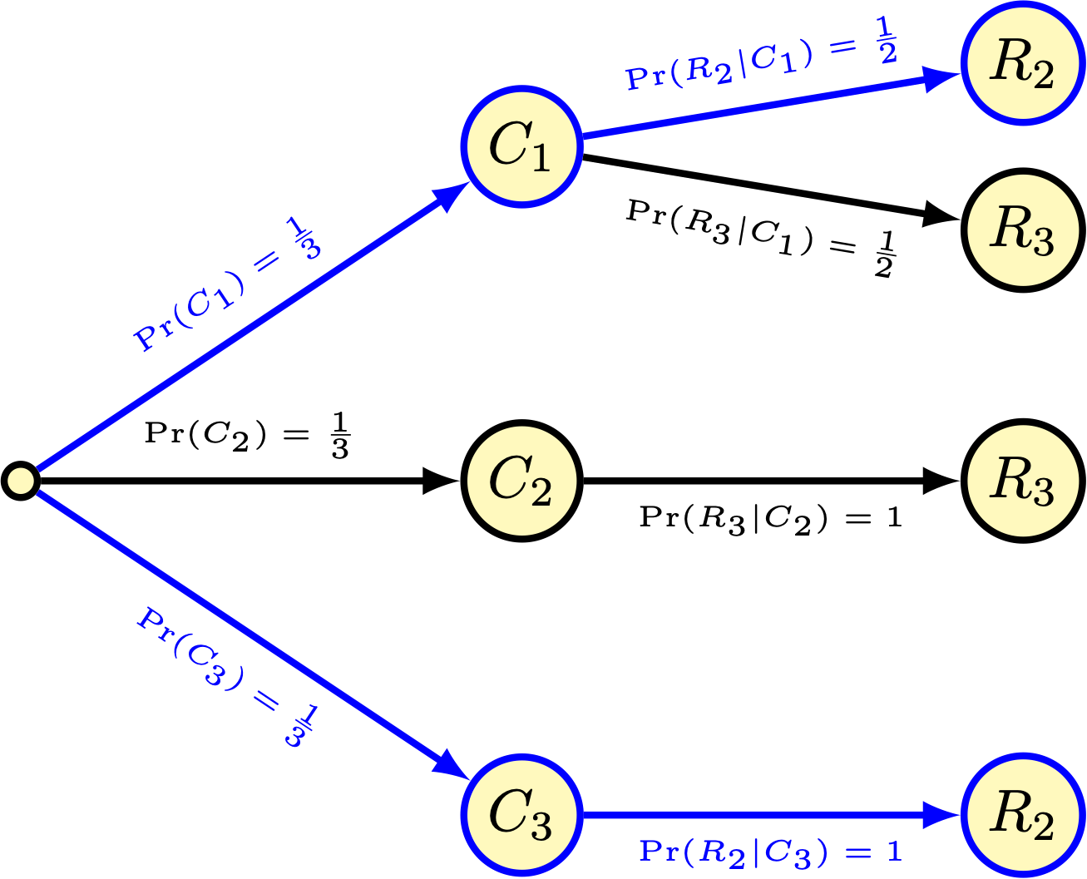
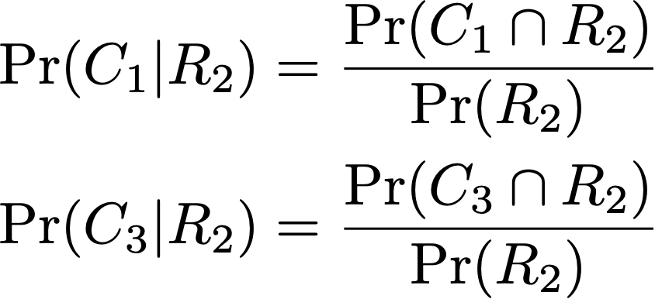
Monty hall
Árvore de probabilidades: Participante escolhe porta 1 Apresentador revela porta 2
?
Notes:
\begin{tikzpicture}[very thick,->,>=latex]\sffamily
\tikzstyle{chance} = [draw,circle,inner sep=2pt,fill=yellow!30]
\node[chance] (S) at (0,0) {};
\node[chance,draw=blue] (C1) at (3,2) {$C_1$};
\node[chance] (C2) at (3,0) {$C_2$};
\node[chance,draw=blue] (C3) at (3,-2) {$C_3$};
\node[chance,draw=blue] (C1R2) at (6,2.5) {$R_2$};
\node[chance] (C1R3) at (6,1.5) {$R_3$};
\node[chance] (C2R3) at (6,0) {$R_3$};
\node[chance,draw=blue] (C3R2) at (6,-2) {$R_2$};
\draw[blue] (S) edge node[sloped,above] {\tiny$\Pr(C_1)=\frac{1}{3}$} (C1);
\draw (S) edge node[sloped,above] {\tiny$\Pr(C_2)=\frac{1}{3}$} (C2);
\draw[blue] (S) edge node[sloped,below] {\tiny$\Pr(C_3)=\frac{1}{3}$} (C3);
\draw[blue] (C1) edge node[sloped,above] {\tiny$\Pr(R_2|C_1)=\frac{1}{2}$} (C1R2);
\draw (C1) edge node[sloped,below] {\tiny$\Pr(R_3|C_1)=\frac{1}{2}$} (C1R3);
\draw (C2) edge node[sloped,below] {\tiny$\Pr(R_3|C_2)=1$} (C2R3);
\draw[blue] (C3) edge node[sloped,below] {\tiny$\Pr(R_2|C_3)=1$} (C3R2);
\end{tikzpicture}

Slide 42
Monty hall
Árvore de probabilidades: Participante escolhe porta 1 Apresentador revela porta 2
?
Notes:
\begin{tikzpicture}[very thick,->,>=latex]\sffamily
\tikzstyle{chance} = [draw,circle,inner sep=2pt,fill=yellow!30]
\node[chance] (S) at (0,0) {};
\node[chance,draw=blue] (C1) at (3,2) {$C_1$};
\node[chance] (C2) at (3,0) {$C_2$};
\node[chance,draw=blue] (C3) at (3,-2) {$C_3$};
\node[chance,draw=blue] (C1R2) at (6,2.5) {$R_2$};
\node[chance] (C1R3) at (6,1.5) {$R_3$};
\node[chance] (C2R3) at (6,0) {$R_3$};
\node[chance,draw=blue] (C3R2) at (6,-2) {$R_2$};
\draw[blue] (S) edge node[sloped,above] {\tiny$\Pr(C_1)=\frac{1}{3}$} (C1);
\draw (S) edge node[sloped,above] {\tiny$\Pr(C_2)=\frac{1}{3}$} (C2);
\draw[blue] (S) edge node[sloped,below] {\tiny$\Pr(C_3)=\frac{1}{3}$} (C3);
\draw[blue] (C1) edge node[sloped,above] {\tiny$\Pr(R_2|C_1)=\frac{1}{2}$} (C1R2);
\draw (C1) edge node[sloped,below] {\tiny$\Pr(R_3|C_1)=\frac{1}{2}$} (C1R3);
\draw (C2) edge node[sloped,below] {\tiny$\Pr(R_3|C_2)=1$} (C2R3);
\draw[blue] (C3) edge node[sloped,below] {\tiny$\Pr(R_2|C_3)=1$} (C3R2);
\end{tikzpicture}

Slide 43
lei da probabilidade total
Seja B1, B2, …, Bn uma partição do espaço amostral
Bi ∩ Bj = ∅, B1 ∪ … ∪ Bn = Espaço amostral
Pr(A) = Pr([A ∩ B1] ∪ [A ∩ B2] ∪ … ∪ [A ∩ Bn]) = Pr(A ∩ B1) + Pr(A ∩ B1) + … + Pr(A ∩ Bn) = Pr(A|B1)Pr(B1) + … + Pr(A|Bn)Pr(Bn)
B2
B3
_{A}
B1
B5
B4

Slide 44
Monty hall
Árvore de probabilidades: Participante escolhe porta 1 Apresentador revela porta 2
?

Slide 45
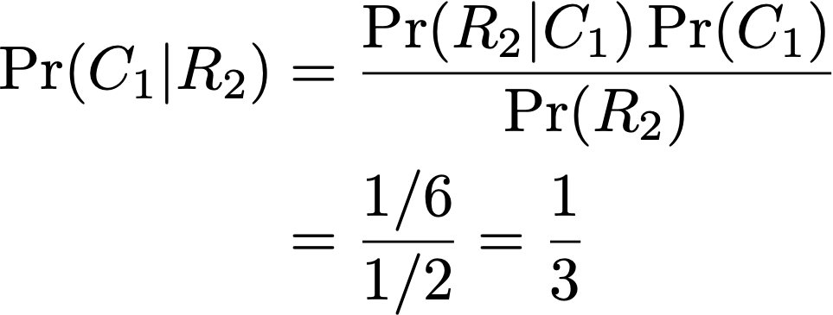
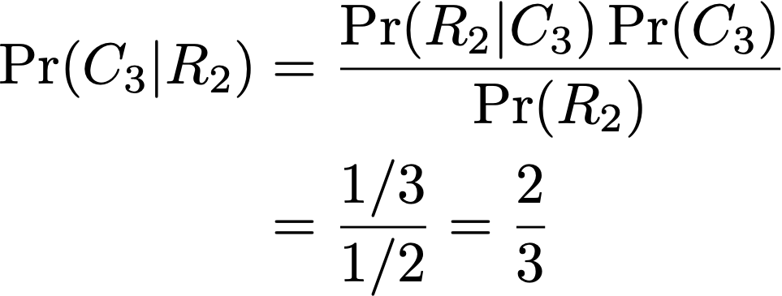
Monty hall
Árvore de probabilidades: Participante escolhe porta 1 Apresentador revela porta 2
?
?
Notes:
\Pr(R_2) &= \Pr(R_2|C_1)\Pr(C_1) + \Pr(R_2|C_3)\Pr(C_3)\\
& = \frac{1}{3}\cdot\frac{1}{2} + \frac{1}{3}\cdot 1 = \frac{1}{2}
\Pr(C_1|R_2) &= \frac{\Pr(R_2|C_1)\Pr(C_1)}{\Pr(R_2)}\\
& = \frac{1/6}{1/2}
\Pr(C_3|R_2) &= \frac{\Pr(R_2|C_3)\Pr(C_3)}{\Pr(R_2)}\\
& = \frac{1/3}{1/2} = \frac{2}{3}

Slide 46
árvore de probabilidades
Pr(A) = soma das probabilidades de todos caminhos levando a nó A

Slide 47
Monty hall
Árvore de probabilidades: Participante escolhe porta 1 Apresentador revela porta 2
Notes:
\begin{tikzpicture}[very thick,->,>=latex]\sffamily
\tikzstyle{chance} = [draw,circle,inner sep=2pt,fill=yellow!30]
\node[chance] (S) at (0,0) {};
\node[chance] (C1) at (3,2) {$C_1$};
\node[chance] (C2) at (3,0) {$C_2$};
\node[chance] (C3) at (3,-2) {$C_3$};
\node[chance] (C3) at (3,-2) {$C_2$};
\node[chance] (C1R2) at (6,2.5) {$R_2$};
\node[chance] (C1R3) at (6,1.5) {$R_3$};
\node[chance] (C2R3) at (6,0) {$R_3$};
\node[chance] (C3R2) at (6,-2) {$R_2$};
\draw[blue] (S) edge node[sloped,above] {\tiny$\Pr(C_1)=\frac{1}{3}$} (C1);
\draw (S) edge node[sloped,above] {\tiny$\Pr(C_2)=\frac{1}{3}$} (C2);
\draw[blue] (S) edge node[sloped,below] {\tiny$\Pr(C_3)=\frac{1}{3}$} (C3);
\draw[blue] (C1) edge node[sloped,above] {\tiny$\Pr(R_2|C_1)=\frac{1}{2}$} (C1R2);
\draw (C1) edge node[sloped,below] {\tiny$\Pr(R_3|C_1)=\frac{1}{2}$} (C1R3);
\draw (C2) edge node[sloped,below] {\tiny$\Pr(R_3|C_2)=1$} (C2R3);
\draw[blue] (C3) edge node[sloped,below] {\tiny$\Pr(R_2|C_3)=1$} (C3R2);
\end{tikzpicture}

Slide 48
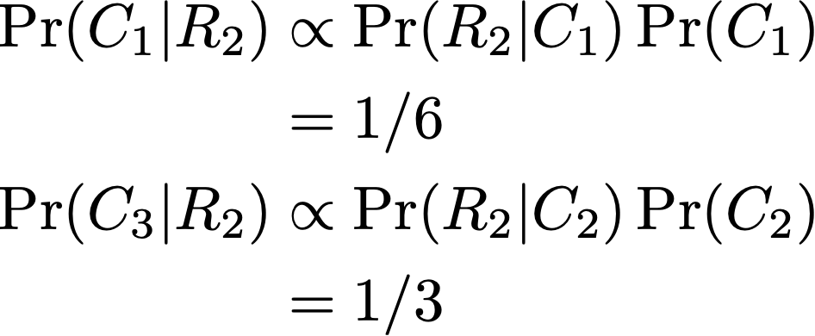
Monty hall
Árvore de probabilidades: Participante escolhe porta 1 Apresentador revela porta 2
Notes:
\begin{tikzpicture}[very thick,->,>=latex]\sffamily
\tikzstyle{chance} = [draw,circle,inner sep=2pt,fill=yellow!30]
\node[chance] (S) at (0,0) {};
\node[chance] (C1) at (3,2) {$C_1$};
\node[chance] (C2) at (3,0) {$C_2$};
\node[chance] (C3) at (3,-2) {$C_3$};
\node[chance] (C3) at (3,-2) {$C_2$};
\node[chance] (C1R2) at (6,2.5) {$R_2$};
\node[chance] (C1R3) at (6,1.5) {$R_3$};
\node[chance] (C2R3) at (6,0) {$R_3$};
\node[chance] (C3R2) at (6,-2) {$R_2$};
\draw[blue] (S) edge node[sloped,above] {\tiny$\Pr(C_1)=\frac{1}{3}$} (C1);
\draw (S) edge node[sloped,above] {\tiny$\Pr(C_2)=\frac{1}{3}$} (C2);
\draw[blue] (S) edge node[sloped,below] {\tiny$\Pr(C_3)=\frac{1}{3}$} (C3);
\draw[blue] (C1) edge node[sloped,above] {\tiny$\Pr(R_2|C_1)=\frac{1}{2}$} (C1R2);
\draw (C1) edge node[sloped,below] {\tiny$\Pr(R_3|C_1)=\frac{1}{2}$} (C1R3);
\draw (C2) edge node[sloped,below] {\tiny$\Pr(R_3|C_2)=1$} (C2R3);
\draw[blue] (C3) edge node[sloped,below] {\tiny$\Pr(R_2|C_3)=1$} (C3R2);
\end{tikzpicture}

Slide 49
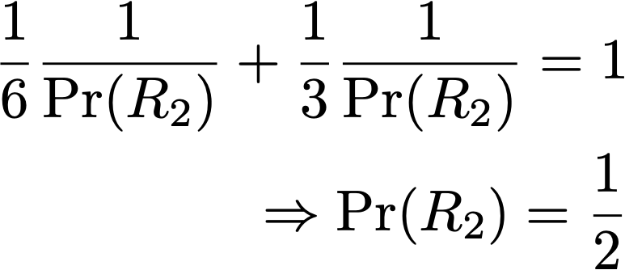
Monty hall
Árvore de probabilidades: Participante escolhe porta 1 Apresentador revela porta 2

Slide 50
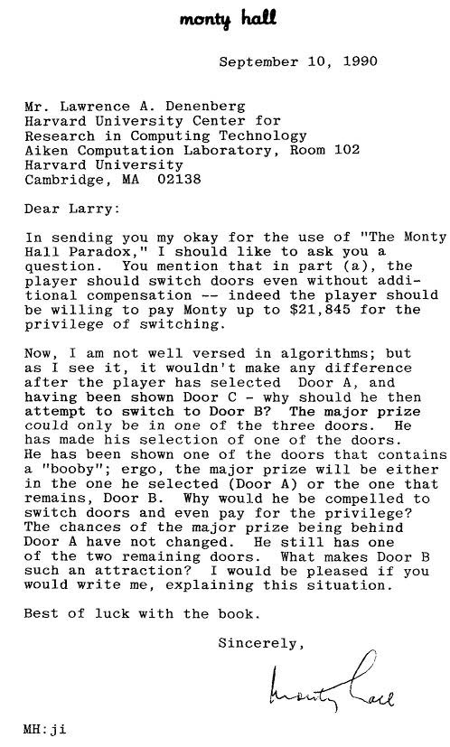
Monty hall
Proposto originalmente por Steven Seldon na American Scientist (1975)
Reaparece como charada na coluna de Marilyin vos Savant na revista Parade em 1990
“Suppose you're on a game show, and you're given the choice of three doors: Behind one door is a car; behind the others, goats. You pick a door, say No. 1, and the host, who knows what's behind the doors, opens another door, say No. 3, which has a goat. He then says to you, "Do you want to pick door No. 2?" Is it to your advantage to switch your choice?”

Slide 51
Monty hall
vos Savant: “Yes, you should switch. The first door has a 1/3 chance of winning, but the second door has a 2/3 chance.”
vos Savant constava na época no livro de recordes da Guinness como o maior QI
10k cartas enviadas à revista, grande maioria apontando “erro"
Entre os céticos estava Paul Erdös

Slide 52
Monty hall
“You blew it, and you blew it big! Since you seem to have difficulty grasping the basic principle at work here, I'll explain. After the host reveals a goat, you now have a one-in-two chance of being correct. Whether you change your selection or not, the odds are the same. There is enough mathematical illiteracy in this country, and we don't need the world's highest IQ propagating more. Shame!” — Scott Smith, Ph.D, University of Florida. “May I suggest that you obtain and refer to a standard textbook on probability before you try to answer a question of this type again?” — Charles Reid, Ph.D, University of Florida | "Maybe women look at math problems differently than men.” — Don Edward, Sunriver, Oregon "You made a mistake, but look at the positive side. If all those Ph.D.’s were wrong, the country would be in some very serious trouble.” — Everett Harman, Ph.D, U.S. Army Research Institute

Slide 53
Monty hall
Vos Savant publicou um livro dedicado a explicar a solução do problema
NYT 1991: “Her answer... has been debated in the halls of the C.I.A. and the barracks of fighter pilots in the Persian Gulf. It has been analyzed by mathematicians at M.I.T. and computer programmers at Los Alamos National Laboratory in New Mexico. It has been tested in classes ranging from second grade to graduate level at more than 1,000 schools across the country.”

Slide 54
variáveis aleatórias
Permite agrupar eventos similares
Variável aleatória X sumariza estados do mundo (evento)
X mapeia cada estado s em um valor real: s ↦ X(s)
Exemplos:
Dado
X(⚀) = 1 X(⚁) = 2 X(⚂) = 1 X(⚃) = 2 X(⚄) = 1 X(⚅) = 2
Temperatura
X(temperatura) = 1 se temperatura > 27 = 0 se 14 < temperatura ≤ 27 = -1 se temperatura ≤ 14

Slide 55
variáveis aleatórias
Ás vezes usamos nomes ao invés de reais para valores de variável (para facilitar entedimento)
Exemplos:
Dado
X(⚀) = ímpar X(⚁) = par X(⚂) = ímpar X(⚃) = par X(⚄) = ímpar X(⚅) = par
Temperatura
X(temperatura) = quente se temperatura > 27 = ameno se 14< temperatura ≤ 27 = frio se temperatura ≤ 15

Slide 56
distribuição de probabilidades
Podemos organizar as probabilidades dos eventos relacionadas a uma variável aleatória em uma função (tabela) de probabilidades
🎲
Temp | Pr(Temp)
quente | 0,35
ameno | 0,60
frio | 0,05
Dado | Pr(Dado)
par | 0,5
ímpar | 0,5

Slide 57
valor esperado
Média de valores de variável ponderados por suas probabilidades
Exemplo: Tempo esperado para chegar em casa
Valor Esperado
35 min
Espaço amostral
sem trânsito
trânsito leve
trânsito pesado
Tempo
20 min
30 min
60 min
=
*
+
*
+
*
Probabilidade
1/4
1/2
1/4
Notes:
E(X) = \sum_x x \cdot \Pr(X=x)

Slide 58
Exemplo
Um jogo consiste em adivinhar um número entre 1 e 100, e oferece um prêmio de $1000, e um ingresso de $10.
Espaço amostral: S = {(1,1),(2,1),…,(100,100)}
Retorno: G(i,j) = 990 se i = j com prob 1/100 -10 se i ≠ j com prob 99/100
Retorno esperado: E(X) = 990 * Pr(G=990) + (-10)*Pr(G=-10) = 990*(1/100) + (-10)*(99/100) = 0
(advinhado, correto)

Slide 59
valor esperado Condicional
Média de valores de variável ponderados por suas probabilidades condicional em evento
Exemplo: Tempo esperado para chegar em casa dado que houve um acidente na marginal
Notes:
E(X|Y=y) = \sum_x x \cdot \Pr(X=x|Y=y)

Slide 60
Expectations & Conditional Expectations
An expected value of a random variable is a weighted average of possible outcomes, where the weights are the probabilities of those outcomes
An expected value of a random variable conditional on another event is a weighted average of possible outcomes, where the weights are the conditional probabilities of those outcomes given the event
Law of total expectation: E[X] = ∑y E[X | Y=y ] Pr(Y=y
E[X] = ∑x Pr(X=x)
x ∈ S
E[X | Y=y ] = ∑ x Pr(X=x | Y=y )
x ∈ S

Slide 61
distribuição conjunta
Probabilidade de combinação de valores de variáveis
Prob(X1=x1,X2=x2,…,Xn=xn)
Exemplo: Probabilidade conjunta de tempo no trânsito e temperatura
[probabilidade de X1 = x1 e X2 = x2 e …]
Tempo | Clima | Pr(T,C)
20 | quente | 0,15
30 | quente | 0,30
60 | quente | 0,05
20 | frio | 0,10
30 | frio | 0,15
60 | frio | 0,25
Soma de
valores = 1
Por que?

Slide 62
Exercício
X | Y | Pr(X,Y)
0 | 0 | 0,2
0 | 1 | 0,3
1 | 0 | 0,4
1 | 1 | 0,1
Pr(X=0, Y=0) =
0,2
Pr(X=1) =
Pr(X=1,Y=0) + Pr(X=1,Y=1) = 0,5
Pr(X=0 OU Y =0) =
Pr(X=0) + Pr(Y=0) - Pr(X=0,Y=0)

Slide 63
distribuição conjunta condicional
Organiza probabilidades condicionais
Prob(X1=x1,X2=x2,…,Xn=xn|Xn+1=xn+1,…Xm=xm)
Exemplo: Probabilidade de tempo no trânsito condicional em temperatura
Tempo | Clima | Pr(T|C)
20 | quente | 0.25
30 | quente | 0.70
60 | quente | 0,05
20 | frio | 0.10
30 | frio | 0.15
60 | frio | 0.75
Soma de valores = 1
Por que?

Slide 64
árvore expectimax

Slide 65
Expectation Trees
Often in compound experiments, outcome of one depends on the other (unlike the double dice-rolling experiment)
It is convenient in that case to calculate probabilities using probability trees
E[X] = ∑y E[X | Y=y ] Pr(Y=y)
Pr(Y=1)
Pr(Y=3)
E[X|Y=1]
1
2
3
E[X|Y=3]
Pr(X=a|Y=1)
a
b
a
b
a
b
outcomes

Slide 66
árvore expectimax
monty hall

Slide 67
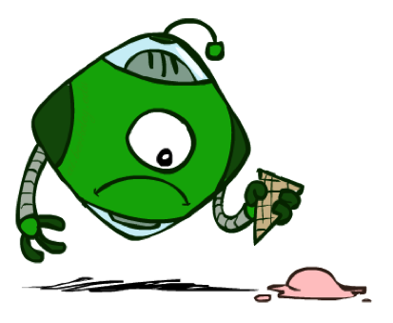
Utilities: Uncertain Outcomes
Getting ice cream
Get Single
Get Double
Oops
Whew!

Slide 68
Examples: Monty Hall Problem
max
E[X|stay] = 1/3
E[X|switch] = 2/3
stay
switch
1/3
1/3
1/3
1/3
1/3
1/3
1
c1
0
c2
0
c3
0
c1
1
c2
1
c3
r2
r3
r3
r2
r2
r3
r3
r2
1
1
0
0
0
0
1
1

Slide 69
árvore expectimax
monty hall

Slide 70
inferência probabilística
Modelo probabilístico:
Variáveis de interesse X1,..,Xn
Distribuição conjunta Pr(X1,..,Xn)
Inferência: Ex.: Pr(X4 = 1 | X2 = 0, X10 = 1) = ?
Qualquer inferência pode ser respondida a partir da distribuição conjunta das variáveis

Slide 71
distribuição marginal
Subtabelas de distribuição conjunta obtidas pela regra de adivitidade
T | Pr(T)
quente | 0.5
frio | 0.5
T | S | Pr(T,S)
quente | sol | 0.4
quente | chuva | 0.1
frio | sol | 0.2
frio | chuva | 0.3
S | Pr(S)
sol | 0.6
chuva | 0.4
Notes:
\Pr(X = x) = \sum_y \Pr(X=x,Y=y)

Slide 72
Exercício
Distribuições marginais?
X | Y | Pr(X,Y)
0 | 0 | 0.2
0 | 1 | 0.3
1 | 0 | 0.4
1 | 1 | 0.1
X | Pr(X)
0
1
Y | Pr(Y)
0
1

Slide 73
regra de bayes
Atualizam crença do agente
Comece com crença Pr(A), observer B, atualize crença Pr’(A)=Pr(A|B)
Raciocínio bayesiano
Notes:
Bayes’ rule can be seen as a way of revising beliefs in light of new information/knowledge: start with P(β), observe α then set P(β)′ = P(β|α)
􏰀This way of thinking is known as Bayesian reasoning

Slide 74
regra de bayes
Um teste de uma droga dá positivo 99/100 casos quando houve uso, e dá negativo quando não houve uso 95/100 casos. Suponha que 1% da população usa a droga. Qual a probabilidade de um indivíduo ter usado a droga dado que o teste dá positivo?
Variáveis: Usuário = {sim, não}, Teste = {pos, neg}
Pr(pos|sim) = 0.99
Pr(neg|não) = 0.95
Pr(sim) = 0.01

Slide 75
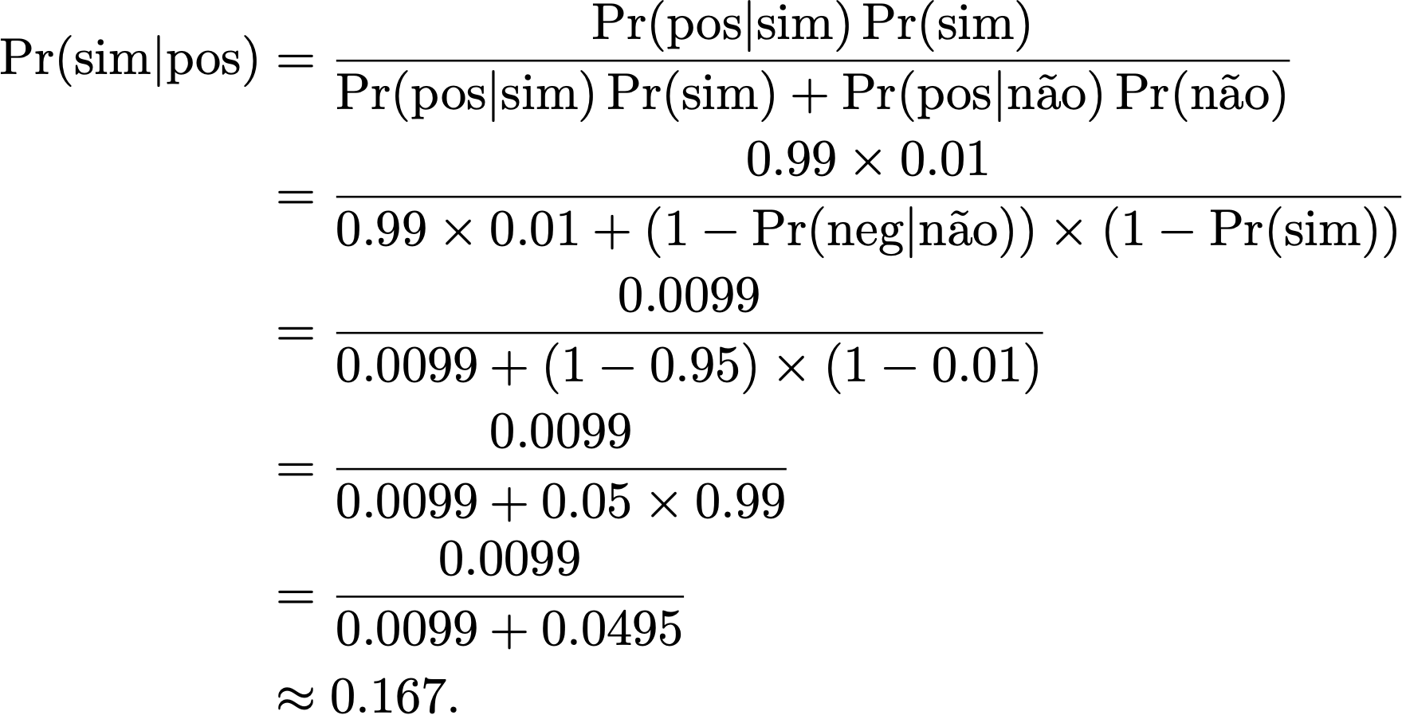
regra de bayes
Pr(pos|sim) = 0.99
Pr(neg|não) = 0.95
Pr(sim) = 0.01
Notes:
\Pr(\text{sim}|\text{pos}) &= \frac{\Pr(\text{pos}|\text{sim})\Pr(\text{sim})}{\Pr(\text{pos}|\text{sim})\Pr(\text{sim}) + \Pr(\text{pos}|\text{não})\Pr(\text{não})} \\
&= \frac{0.99\times 0.01}{0.99\times 0.01 + (1-\Pr(\text{neg}|\text{não}))\times(1 - \Pr(\text{sim}))} \\
&= \frac{0.0099}{0.0099 + (1-0.95)\times(1-0.01)} \\
&= \frac{0.0099}{0.0099 + 0.05\times 0.99} \\
&= \frac{0.0099}{0.0099 + 0.0495} \\
&\approx 0.167.

Slide 76
exercício
Um teste dá tem uma taxa de falso negativo de 0,2, e uma taxa de falso positivo de 0,096. A taxa de incidência de uma doença é 0,01. Qual a probabilidade de um indivíduo que testa positivo ter a doença?
Resposta: 0,078

Slide 77
